Slide 1





Lê Thị Oanh

Slide 2


HĐ1: Những người khiếm thị thường gặp phải khó khăn gì trong cuộc sống?

Slide 3

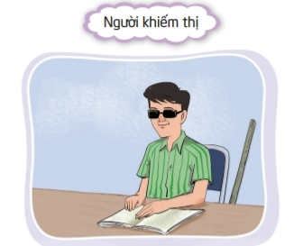
Những người nào thường phải làm mọi việc trong bóng tối?
Người mù, suy giảm thị lực… thường phải làm mọi việc trong bóng tối.

Slide 4



Theo các em, liệu những giác quan nào có thể giúp người khiếm thị làm việc trong bóng tối?

Slide 5
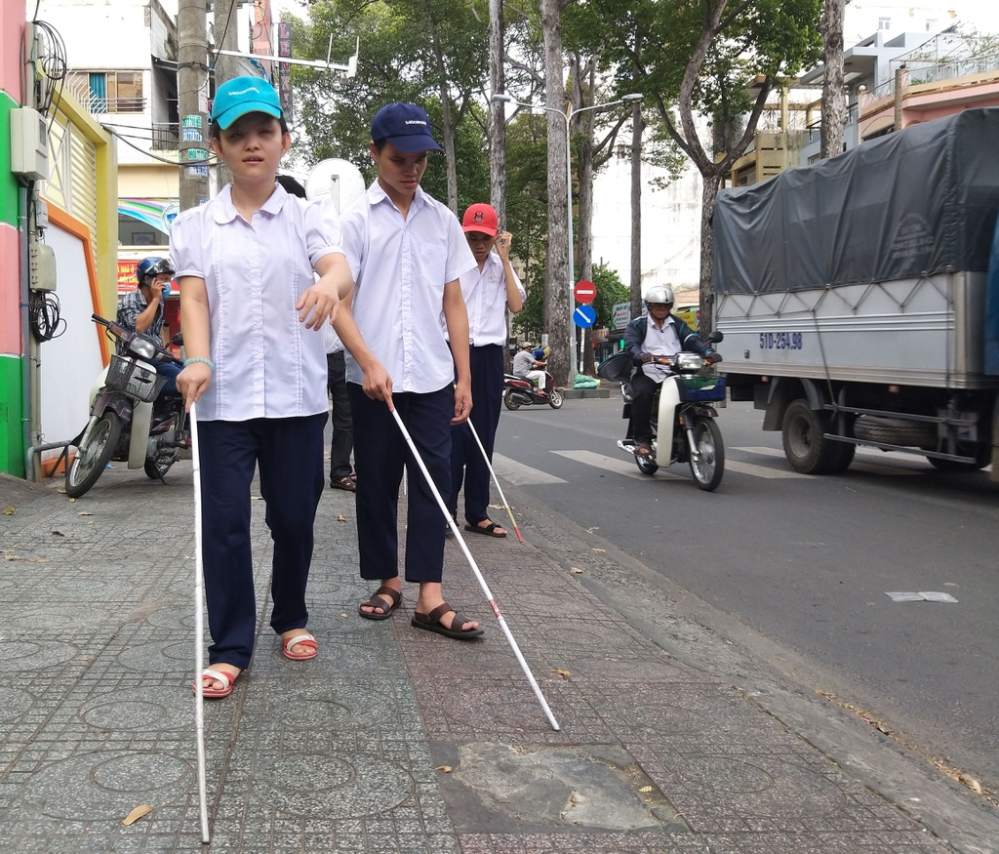
Cái gì giúp người khiếm thị đi lại không bị vấp ngã?

Slide 6

Cái gì giúp người khiếm thị đọc được sách?

Slide 7
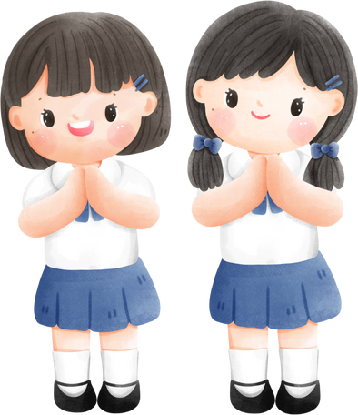
Kết luận
Những người khiếm thị họ không chỉ ngồi yên một chỗ trợ sự giúp đỡ của người khác mặc dù họ sống trong thế giới không có ánh sáng, không có sắc màu. Mắt kém, không nhìn được nhưng họ vẫn sống và làm việc tích cực nhờ các giác quan khác.

Slide 8
HĐ2: Chia sẻ về những người khuyết tật khác

Slide 9

Kể những người khuyết tật khác mà em biết?
Nêu những khó khăn họ gặp phải trong cuộc sống

Slide 10

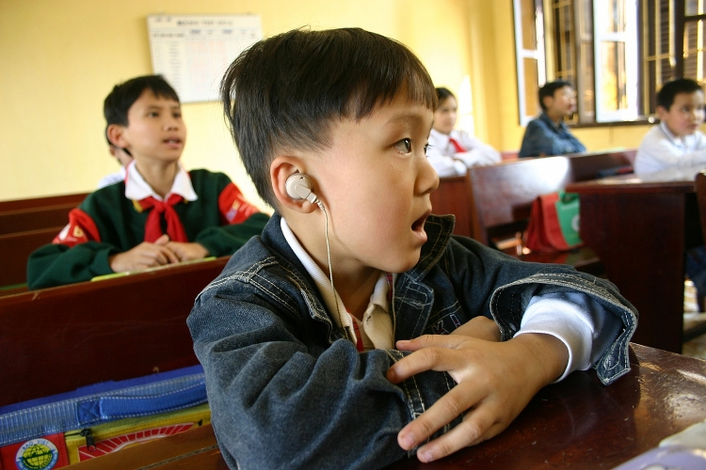
Người khuyết tật chân hoặc tay
Người khiếm thính

Slide 11
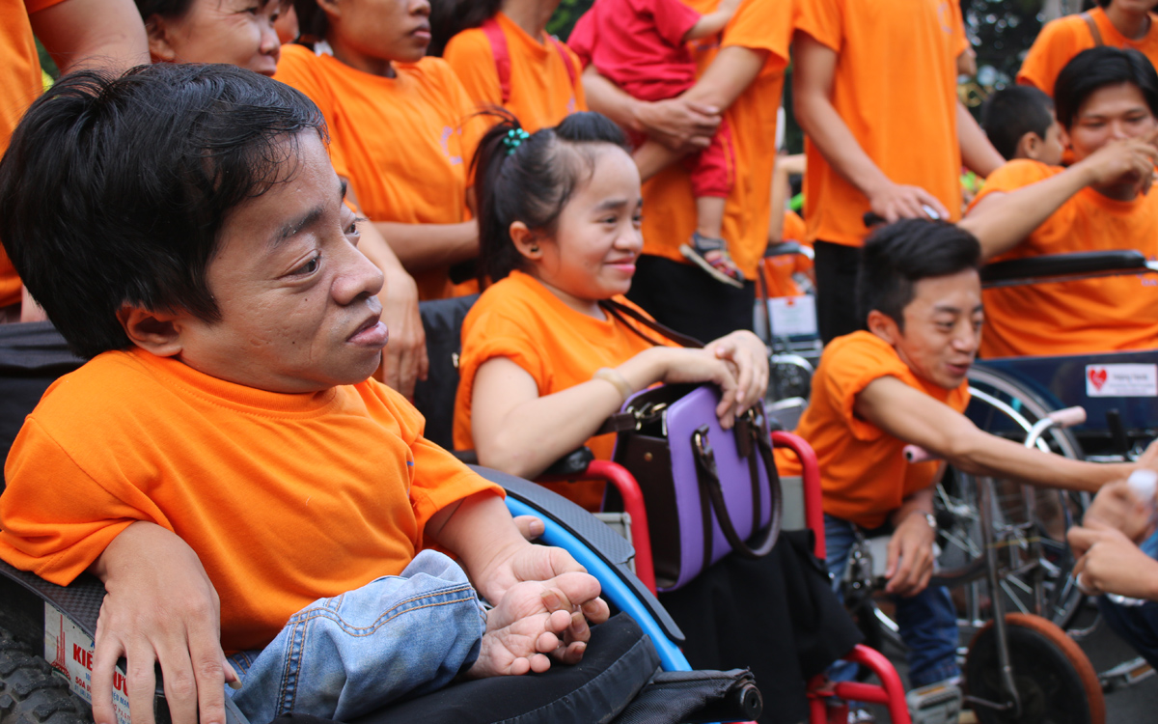
Người bị chất độc da cam

Slide 12



Slide 13



Slide 14
Em đã từng gặp người bị liệt chân, liệt tay, bị ngồi xe lăn chưa?
Em đã từng gặp những người không nghe được, không nói được chưa?

Slide 15
Kết luận
Nhiều hoàn cảnh không may mắn, không lành lặn như mình – nhưng họ đều rất nỗ lực để sống được và còn cống hiến cho xã hội bằng những việc làm khiêm nhường của mình.

